Slide 1
অনলাইন ক্লাসে
সু-স্বাগতম

Slide 2
মোঃ ফেরদৌস ওয়াহিদ
সহকারী শিক্ষক(বিজ্ঞান)
মাধবপুর পাইলট উচ্চ বিদ্যালয়
মাধবপুর হবিগঞ্জ।
০১৭১০১৯৬৪০২

Slide 3
শ্রেণি-নবম/দশম
বিষয়-জীব বিজ্ঞান
অধ্যায়-৬
জীবে পরিবহণ

Slide 4
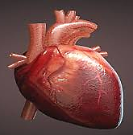
কিসের ছবি দেখতে পাচ্ছ?
হৃদপিন্ড সম্পর্কে তোমাদের কোনো ধারণা আছে ?

Slide 5
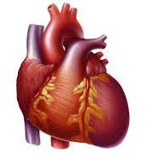
আকজের বিষয়---
হৃদপিন্ড

Slide 6
শিক্ষার্থীরা যা যা শিখবে---
হৃদপিন্ডের গঠন ব্যাখ্যা করতে পারবে,
রক্তসঞ্চালন প্রক্রিয়া ব্যাখ্যা করতে পারবে।

Slide 7
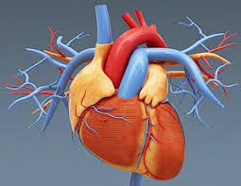
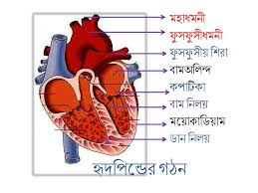
হৃদপিন্ড কী দিয়ে আবৃত থাকে?
এন্ডোকার্ডিয়াম- এখানে হৃদপিন্ডের প্রকোষ্ঠগুলো থাকে। হৃদপিন্ডের চারটি প্রকোষ্ঠ থাকে। ডান অলিন্দ, বাম অলিন্দ এবং ডান নিলয়, বাম নিলয়। অলিন্দগুলো উপরে থাকে এবং নিলয়গুলো নিচে থাকে। অলিন্দের প্রচীর পাতলা আর নিলয়ের প্রাচীর পুরু।
হৃদপিন্ড কী?
অলিন্দ, নিলয়ের মাঝে যে ছিদ্র থাকে তা খোলা ও বন্ধ করার জন্য ভালভ বা কপাটিকা থাকে। ডান অলিন্দ, নিলয় পথে ট্রাইকাসপিড ভালভ এবং বাম অলিন্দ, নিলয় পথে বাইকাসপিড ভালভ থাকে।
হৃদপিন্ডের কয়টি স্তর থাকে?
হৃদপিন্ডের ৩টি স্তর থাকে – বহিঃস্তর বা এপিকার্ডিয়াম, মধ্যস্তর বা মায়োকার্ডিয়াম এবং অন্তঃস্তর বা এন্ডোকার্ডিয়াম
মায়োকার্ডিয়াম কী?
এন্ডোকার্ডিয়াম কী?
এপিকার্ডিয়াম কী?

Slide 8
একক কাজঃ
হৃদপিন্ডের চিহ্নিত চিত্র অংকন কর।

Slide 9
রক্ত হৃদপিন্ডে কিভাবে প্রবেশ করে?
অলিন্দ প্রসারিত হলে উর্ধব মহাশিরার মাধ্যমে কার্বনডাই-অক্সাইড যুক্ত রক্ত ডান অলিন্দে প্রবেশ করে। ফুসফুসীয় শিরা বা পালমোনারি শিরার ভিতর দিয়ে অক্সিজেন যুক্ত রক্ত বাম অলিন্দে প্রবেশ করে।
রক্ত কীভাবে ফসফুসে যায়?
রক্ত হৃদপিন্ড থেকে কীভাবে বের হয়?
বাম নিলয়ের সংকোচন হলে বাম নিলয় থেকে অক্সিজেন যুক্ত রক্ত মহাধমনীর মাধ্যমে সারাদেহে প্রবাহিত হয়। এভাবে হৃদপিন্ড রক্ত সঞ্চালনের কাজটি করে থাকে।
রক্ত সারাদেহে কীভাবে প্রবাহিত হয়?
ডান নিলয়ের সংকোচনের ফলে কার্বনডাই-অক্সাইড যুক্ত রক্ত ফুসফুসীয় ধমনীর মাধ্যমে ফুসফুসে প্রবেশ করে এবং রক্ত পরিশোধিত হয়।
ডান অলিন্দের সংকোচন হলে ট্রাইকাসপিড কপাটিকার মাধ্যমে কার্বনডাই-অক্সাইড যুক্ত রক্ত ডান নিলয়ে প্রবেশ করে। এদিকে বাম অলিন্দের সংকোচনের ফলে অক্সিজেন যুক্ত রক্ত বাইকাসপিড কপাতিকার মাধ্যমে বাম নিলয়ে প্রবেশ করে। তারপর কপাটিকাগুলো বন্ধ হয়ে যায়।

Slide 10
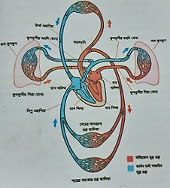
এখানে আমরা রক্ত সংবহনের পুরু প্রক্রিয়াই দেখানোর চেষ্টা করেছি।

Slide 11
দলীয় কাজঃ
রক্ত সঞ্চালন প্রক্রিয়া চিত্রসহ ব্যাখ্যা কর।

Slide 12
মূল্যায়ন-
ক) হৃদপিন্ড কয় প্রকোষ্ঠ বিশিষ্ট?
খ) অলিন্দ কয়টি থাকে?
গ) বাইকাসপিড কোথায় থাকে?
ঘ) ট্রাইকাসপিড কোথায় থাকে?
ঙ) হৃদপিন্ডে কয়টি স্তর থাকে?
চ) অক্সিজেন যুক্ত রক্ত কিসের মাধ্যমে ছড়াই?

Slide 13
ধন্যবাদ সবাইকে

